Slide 1

CHÀO MỪNG CÁC CON
ĐẾN VỚI TIẾT HỌC

Slide 2








ĐẠO ĐỨC – LỚP 3
BÀI :Chăm sóc cây trồng, vật nuôi
(Tiết 2)
Notes:
2

Slide 3

I. YÊU CẦU CẦN ĐẠT

Slide 4
Mục tiêu
GIÚP HỌC SINH:
Sự cần thiết phải chăm sóc cây trồng vật nuôi và cách thực hiện
-
Cây trồng, vật nuôi cung cấp lương thực, thực phẩm
và tạo niềm vui cho con người, vì vậy cần được chăm sóc, bảo vệ

Slide 5
II. HOẠT ĐỘNG DẠY HỌC

Slide 6

目
1
Khởi động
录
Nội dung
2
Hoạt động kiến tạo
kiến thức mới
3
Luyện tập
4
Vận dụng

Slide 7


Khởi động

Slide 8

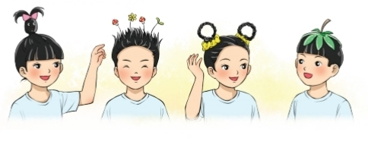
Chơi trò chơi: Hát bài hát yêu thích :
- Cả lớp cùng Hát tập thể : Cá vàng bơi

Slide 9

ÔN BÀI CŨ
Câu 1: Nêu bốn tác dụng chính của nguồn nước?
Câu 2: Nêu những biện pháp bảo vệ nguồn nước?

Slide 10

Hãy đánh giá ý kiến dưới đây:
Đúng thì Sai thì
- Nước thải của nhà máy, bệnh viện cần được xử lí.
a. Đúng
b. Sai
- Nước giếng khơi, giếng khoan không phải trả tiền nên không cần tiết kiệm.
a. Đúng
b. Sai
- Gây ô nhiễm nguồn nước là phá hoại môi trường.
a. Đúng
b. Sai

Slide 11
Bạn nhận được một tràng pháo tay từ cả lớp.

Slide 12

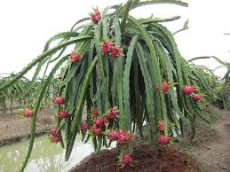
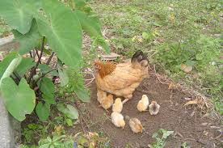
Bài 14: Chăm sóc cây trồng, vật nuôi ( Tiết 1)

Slide 13
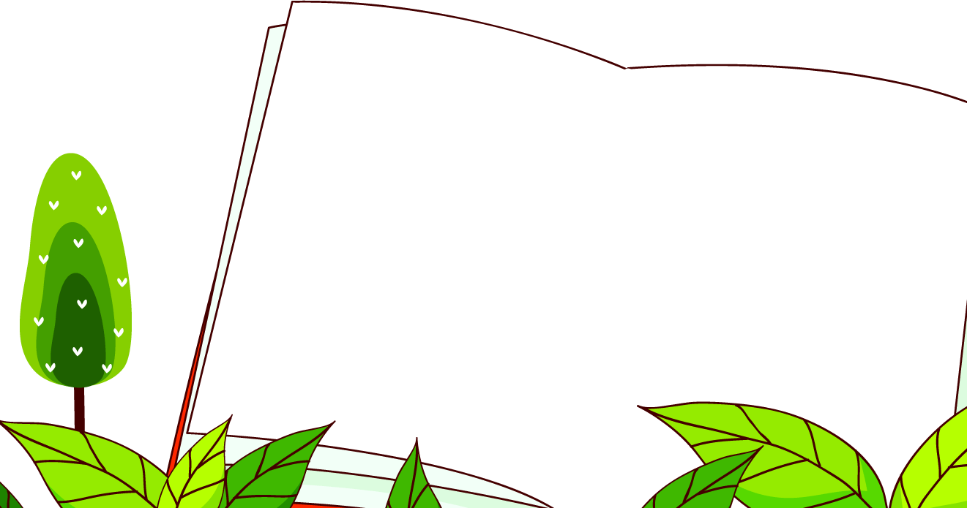

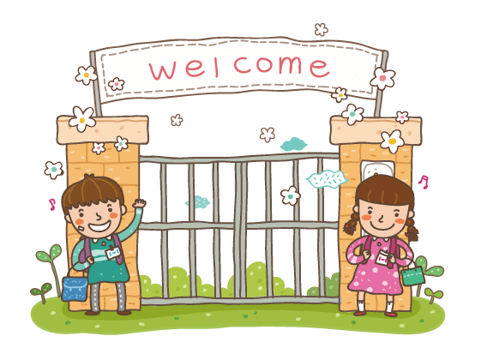
Hoạt động 1:
Liên hệ thực tế

Slide 14



Hãy kể tên các loại cây trồng, vật nuôi mà em biết. Các loại cây trồng và vật nuôi đó có tác dụng gì ?
Em đã tham gia bảo vệ, chăm sóc cây trồng, vật nuôi như thế nào?

Slide 15
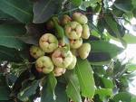

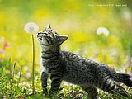
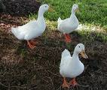


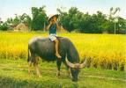
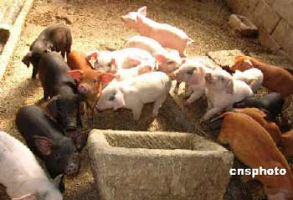
Cây trồng
Vật nuôi

Slide 16


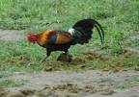

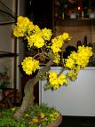
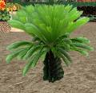
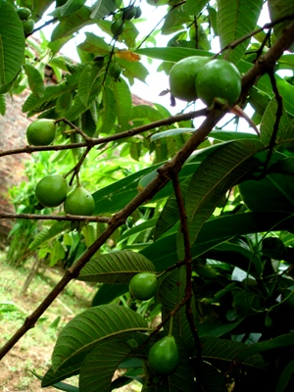
1
2
3
4
Cây roi
Cây nho
Cây khế
Cây mít
5
6
7
8
Con gà trống
Con bò sữa
Con lợn
Con vịt
9
10
11
12
Cây mai
Cây thiên tuế
Cây ổi
Con trâu

Slide 17
Ghi nhớ
KẾT LUẬN: Mỗi người đều có thể yêu thích một cây trồng hay vật nuôi nào đó. Cây trồng, vật nuôi phục vụ cho cuộc sống và mang lại niềm vui cho con người.

Slide 18
Hoạt động 2:
QUAN SÁT TRANH

Slide 19
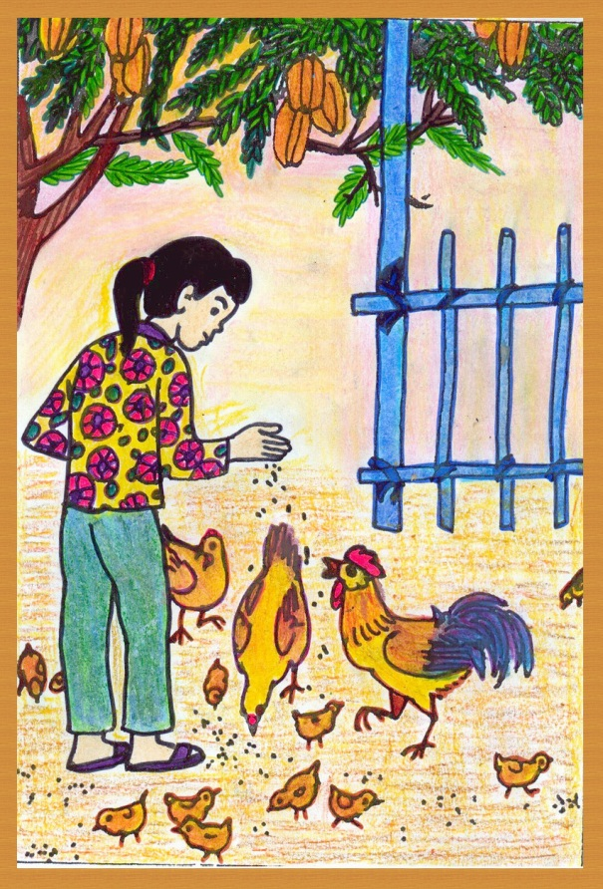
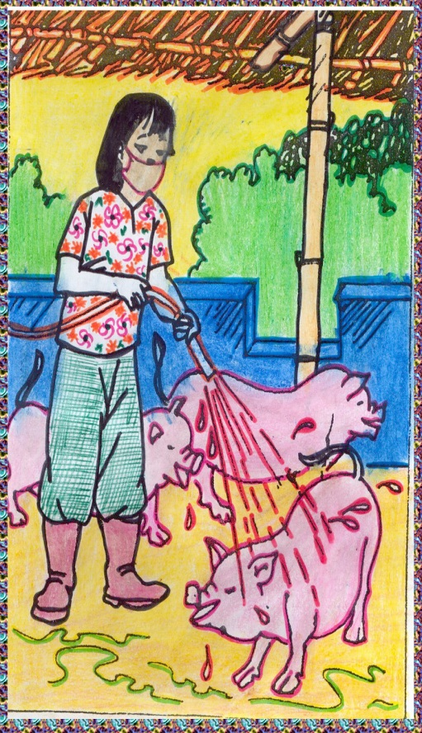
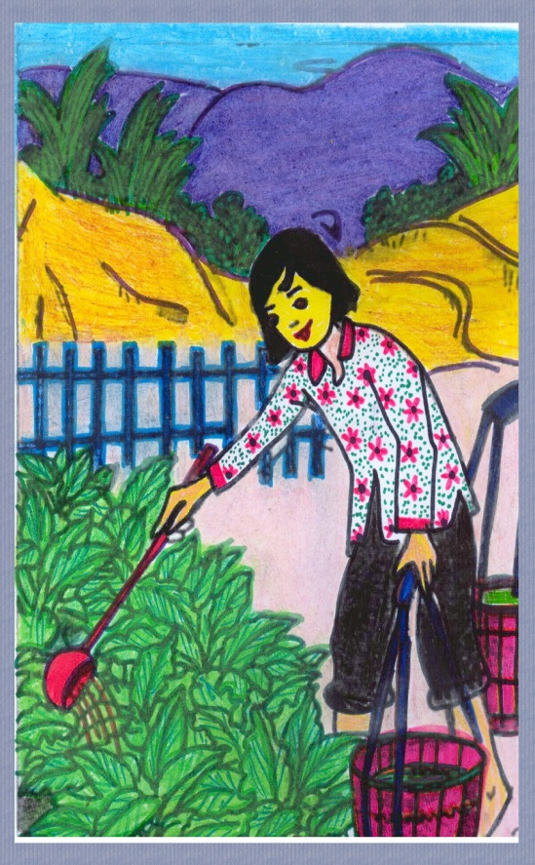
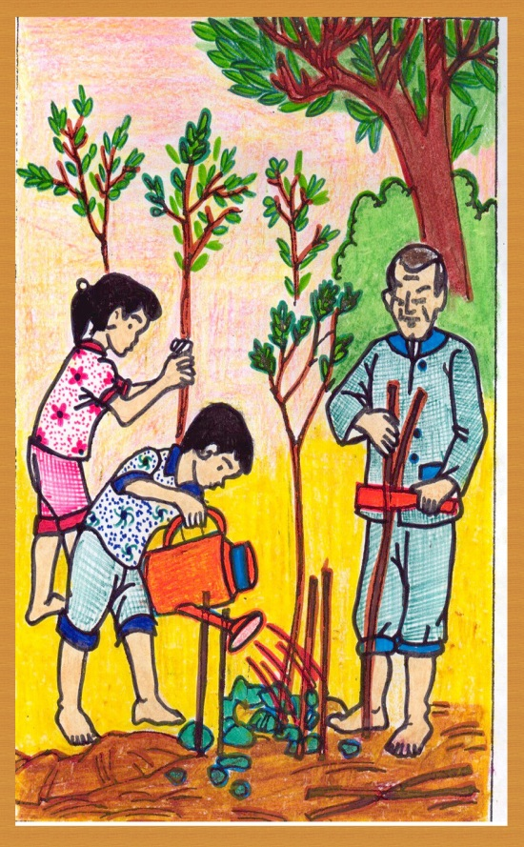
1.Các bạn trong mỗi tranh dưới đây đang làm gì?
2.Việc làm đó có tác dụng gì?
TRANH 1
TRANH 2
TRANH 3
TRANH 4

Slide 20

Cho gà ăn

Slide 21

Tắm rửa cho lợn

Slide 22

Tưới rau

Slide 23

Các bạn đang trồng cây cùng với ông.

Slide 24
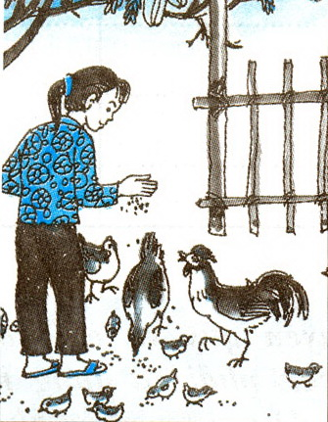
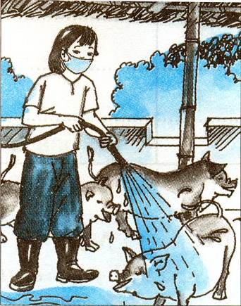
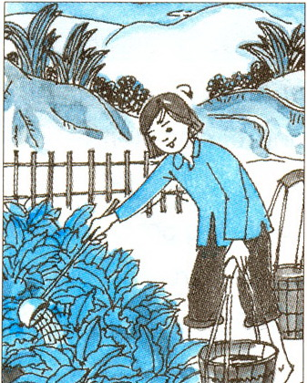
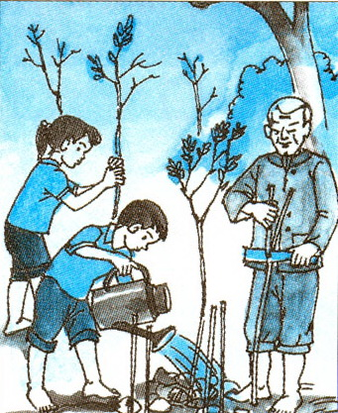
Chăm sóc cây trồng, vật nuôi mang lại điều gì?
Chăm sóc cây trồng, vật nuôi mang lại niềm vui cho các bạn vì các bạn được tham gia làm những công việc có ích và phù hợp với khả năng.

Slide 25
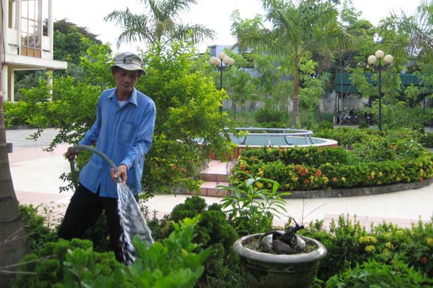
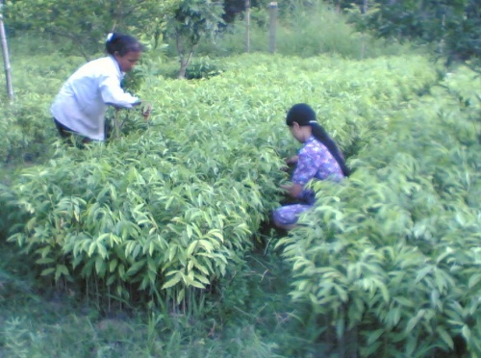
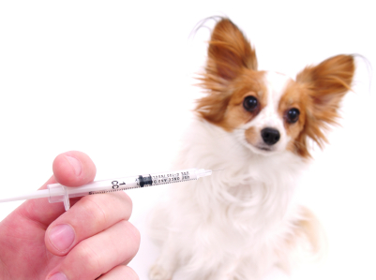
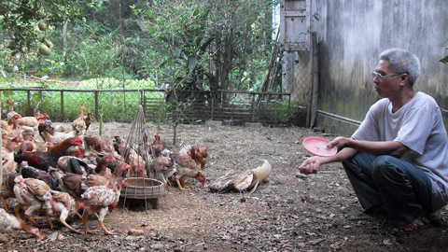
Tưới cây
Tỉa lá
Tiêm vacxin phòng bệnh
Cho gà ăn

Slide 26
Chúng ta có thể chăm sóc cây trồng vật nuôi bằng những cách nào?

Slide 27

Kết Luận:
Chúng ta có thể chăm sóc cây trồng vật nuôi bằng cách bón phân,bắt sâu, tỉa lá già, cho con vật ăn, làm sạch chỗ ở, tiêm thuốc phòng bệnh…
Được chăm sóc chu đáo cây trồng vật nuôi sẽ phát triển nhanh. Ngược lại cây sẽ khô héo, dễ chết, vật nuôi gầy gò dễ bị bệnh tật.

Slide 28

Hoat động 3
Nhóm 4
Xử lí tình huống

Slide 29



THẢO LUẬN

Slide 30
XỬ LÍ TÌNH HUỐNG
PHÂN CÔNG NHIỆM VỤ NHƯ SAU:
1.ĐÓNG VAI: Tình huống1, 2,4
Tình huống 1: Tổ 1
Tình huống 2: Tổ 2
Tình huống 4: Tổ 3
2.NHẬN XÉT VÀ NÊU CÁCH GIẢI QUYẾT: Tình huống 3

Slide 31
Xử lí tình huống
Tình huống 1: Lớp 3A được phân công tưới cây trước cửa lớp.Sau khi tưới xong,
Tuấn Anh định tưới cả các cây lớp bên cạnh, nhưng Hùng cản: Có phải cây lớp mình đâu mà cậu tưới. Nếu là Tuấn Anh, em sẽ làm gì?
Tình huống 2: Trên đường đi học,Dương thấy bờ ao nuôi cá bị vỡ, nước chảy ào ào. Nếu là Dương, em sẽ làm gì?
Tình huống 3: Nga đang chơi vui thì mẹ nhắc về cho lợn ăn. Nếu là Nga, em sẽ làm gì?
Tình huống 4: Chính rủ Hải đi học tắt qua thảm cỏ ở công viên cho gần. Nếu là Hải, em sẽ làm gì?

Slide 32
Xử lí tình huống
Tình huống 1: Lớp 3A được phân công tưới cây trước cửa lớp. Sau khi tưới xong, Tuấn Anh định tưới cả các cây bên cạnh nhưng Hùng cản: "Có phải cây của lớp mình đâu mà cậu tưới.” Nếu là Tuấn Anh, em sẽ làm gì ?
- Nếu em là Tuấn Anh em sẽ tưới cây và giải thích cho bạn hiểu sau.

Slide 33
Xử lí tình huống
Tình huống 2: Trên đường đi học, Dương thấy bờ ao nuôi cá bị vỡ, nước chảy ào ào. Nếu là Dương, em sẽ làm gì?
- Dương nên đắp lại bờ ao hoặc báo cho người lớn biết.

Slide 34
Xử lí tình huống
Tình huống 3: Nga đang chơi vui thì mẹ nhắc về cho lợn ăn. Nếu là Nga, em sẽ làm gì?
- Nga nên dừng chơi, đi cho lợn ăn

Slide 35
Xử lí tình huống
Tình huống 4: Chính rủ Hải đi học tắt qua thảm cỏ ở công viên cho gần. Nếu là Hải, em sẽ làm gì?
- Hải nên khuyên Chính không đi trên thảm cỏ.

Slide 36
KẾT LUẬN

Slide 37
Kết luận:
Các em nên bày tỏ ý kiến của mình khi bạn chưa thực hiện tốt việc tham gia chăm sóc, bảo vệ cây trồng, vật nuôi vì đó là quyền được bày tỏ ý kiến của trẻ em đến các vấn đề có liên quan.

Slide 38
Kết Luận:
Chúng ta có thể chăm sóc cây trồng vật nuôi bằng cách bón phân,bắt sâu, tỉa lá già, cho con vật ăn, làm sạch chỗ ở, tiêm thuốc phòng bệnh…
Được chăm sóc chu đáo cây trồng vật nuôi sẽ phát triển nhanh. Ngược lại cây sẽ khô héo, dễ chết, vật nuôi gầy gò dể bị bệnh tật.

Slide 39
Cây trồng vật nuôi cung cấp cho con người thức ăn,lương thực, thực phẩm cần thiết cho sức khỏe. Cây trồng làm cảnh, che bóng mát, làm thuốc…
Cây trồng vật nuôi có ích lợi gì đối với con người?
Để cây trồng, vật nuôi mau lớn, khỏe mạnh chúng ta cần chăm sóc chu đáo cây trồng, vật nuôi.
Chúng ta phải làm gì với cây trồng vật nuôi?

Slide 40

Cây trồng vật nuôi mang lại điều gì? Mọi người cần làm gì với cây trồng, vật nuôi?
GHI NHỚ
Cây trồng, vật nuôi mang lại lợi ích và niềm vui cho con người.
Mọi người cần tham gia chăm sóc, bảo vệ cây trồng, vật nuôi.

Slide 41
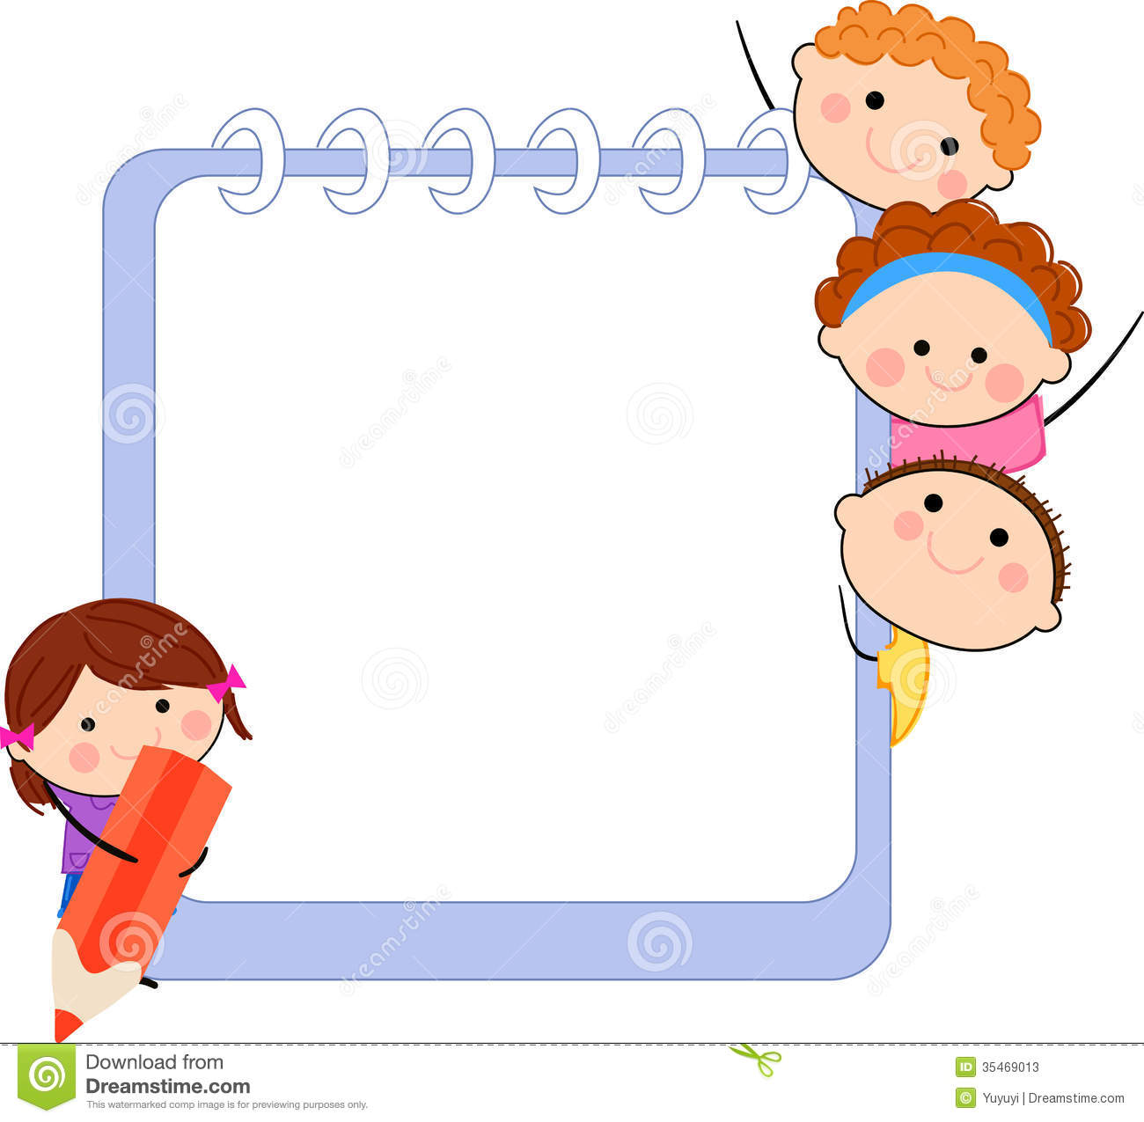
Nhận xét tiết học

Slide 42
DẶN DÒ:
Chuẩn bị bài tiết sau.

Slide 43
Tiết học đã kết thúc rồi!
CHÀO TẠM BIỆT CÁC CON

Slide 44


HẸN GẶP LẠI

Slide 45


Thank you！

